Slide 1

文本处理实践
第五讲
文本聚类

Slide 2
过渡页
TRANSITION PAGE
文本聚类
1
简介
评价指标
实验数据集和实验方法

Slide 3
文本聚类 简介
聚类的概念
聚类（clustering）：聚类试图将数据集中的样本划分为若干个通常是不相交的子集，每个子集称为一个“簇”（cluster）。
通过这样的划分，每个簇可能对应于一些潜在的类别。这些概念对聚类算法而言事先是未知的，聚类过程仅能自动形成簇结构，簇所对应的含义需要由使用者来把握和命名。
聚类常用于寻找数据内在的分布结构，也可作为分类等其他学习任务的前驱过程。
例如，在一些商业应用中需要对用户类型进行判别，但事先没有定义好的“用户类型”，可以先对用户数据进行聚类，根据聚类结果将每个簇定义为一个类，然后基于这些类训练分类模型，用于判别新用户的类型。
Notes:
建议：增加例子。
主题模型

Slide 4
文本聚类 性能度量
什么样的聚类结果比较好？
同一簇的样本尽可能彼此相似，不同簇的样本尽可能不同。
簇内相似度（intra-cluster similarity）高，簇间相似度（intra-cluster similarity）低
两类性能度量方法：一类是将聚类结果与某个“参考模型”进行比较，称为“外部指标”。另一类时直接考察聚类结果而不利用任何参考模型，称为“内部指标”。
Notes:
“参考模型”——比如人工标记的结果

Slide 5
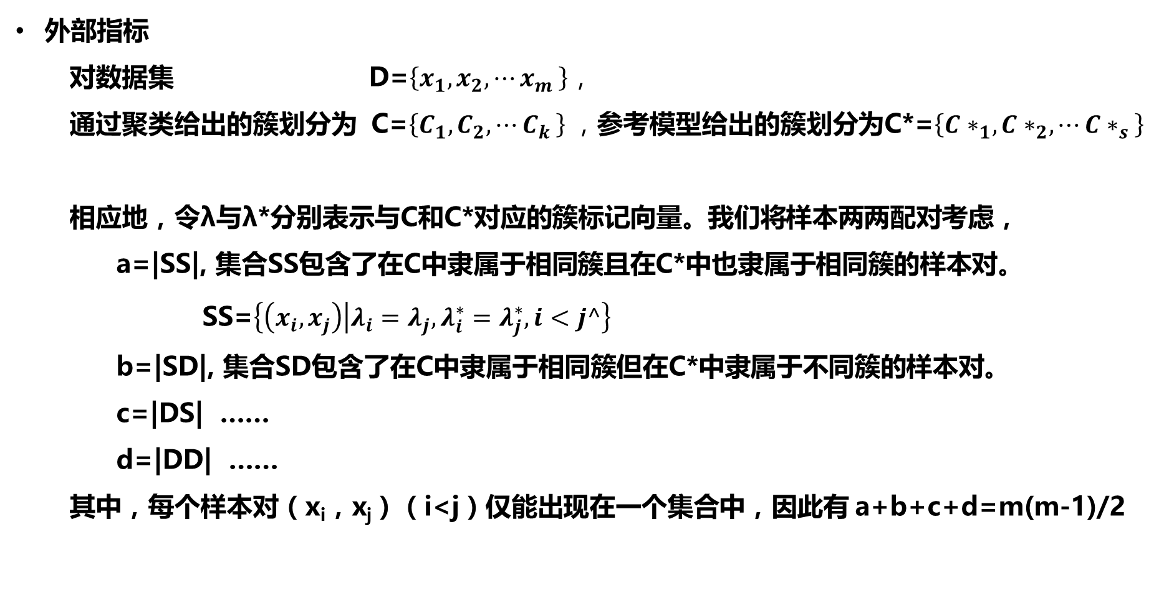
文本聚类 性能度量
外部指标
对数据集 D=$\left\{x_{1},x_{2},{⋯x}_{m}\right\}，$
通过聚类给出的簇划分为 C=$\left\{C_{1},C_{2},{⋯C}_{k}\right\} ，$参考模型给出的簇划分为C*=$\left\{{C∗}_{1},{C∗}_{2},{⋯C∗}_{s}\right\}$
相应地，令λ与λ*分别表示与C和C*对应的簇标记向量。我们将样本两两配对考虑，
a=|SS|, 集合SS包含了在C中隶属于相同簇且在C*中也隶属于相同簇的样本对。
SS=$\left\{\left(x_{i},x_{j}\right) | λ_{i}=λ_{j},λ_{i}^{∗}=λ_{j}^{∗},i<j^\right\}$
b=|SD|, 集合SD包含了在C中隶属于相同簇但在C*中隶属于不同簇的样本对。
c=|DS| ……
d=|DD| ……
其中，每个样本对（x_{i}，x_{j}）（i<j）仅能出现在一个集合中，因此有 a+b+c+d=m(m-1)/2
Notes:
两两配对，共用m（m-1）个对。规定i<j , 则m（m-1）/2

Slide 6
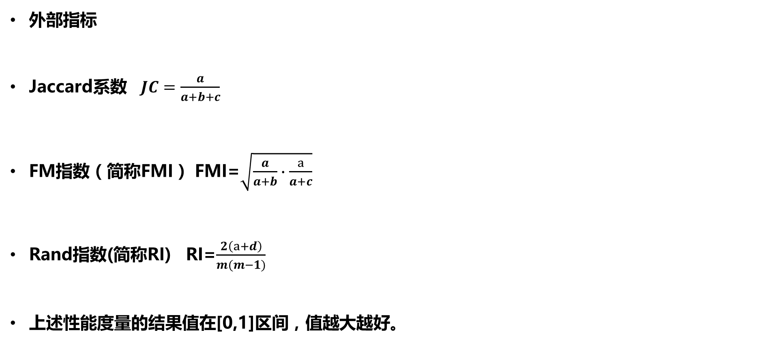
文本聚类 性能度量
外部指标
Jaccard系数 $JC=\frac{a}{a+b+c}$
FM指数（简称FMI） FMI=$\sqrt{\frac{a}{a+b}∙\frac{a}{a+c}}$
Rand指数(简称RI) RI=$\frac{2\left(a+d\right)}{m(m−1)}$
上述性能度量的结果值在[0,1]区间，值越大越好。

Slide 7


文本聚类 性能度量
外部指标的计算
例：D=$\left\{x_{1},x_{2},{⋯x}_{6}\right\}$，
labels_true (λ* )=[0, 0, 0, 1, 1, 1]
labels_pred( λ) = [2, 2, 3, 3, 4, 4]
a=2,b=1,c=4,d=8
JC=2/7,
FMI=2/18^{1/2}
RI=10/30
样本对 |  | 在通过聚类给出的划分中属于同一簇 | 在参考模型中属于同一簇
x1 | x2 | 是 | 是
x1 | x3 | 否 | 是
x1 | x4 | 否 | 否
x1 | x5 | 否 | 否
x1 | x6 | 否 | 否
x2 | x3 | 否 | 是
x2 | x4 | 否 | 否
x2 | x5 | 否 | 否
x2 | x6 | 否 | 否
x3 | x4 | 是 | 否
x3 | x5 | 否 | 否
x3 | x6 | 否 | 否
x4 | x5 | 否 | 是
x4 | x6 | 否 | 是
x5 | x6 | 是 | 是
Jaccard系数 $JC=\frac{a}{a+b+c}$
FM指数（简称FMI） FMI=$\sqrt{\frac{a}{a+b}∙\frac{a}{a+c}}$
Rand指数(简称RI) RI=$\frac{2\left(a+d\right)}{m(m−1)}$

Slide 8
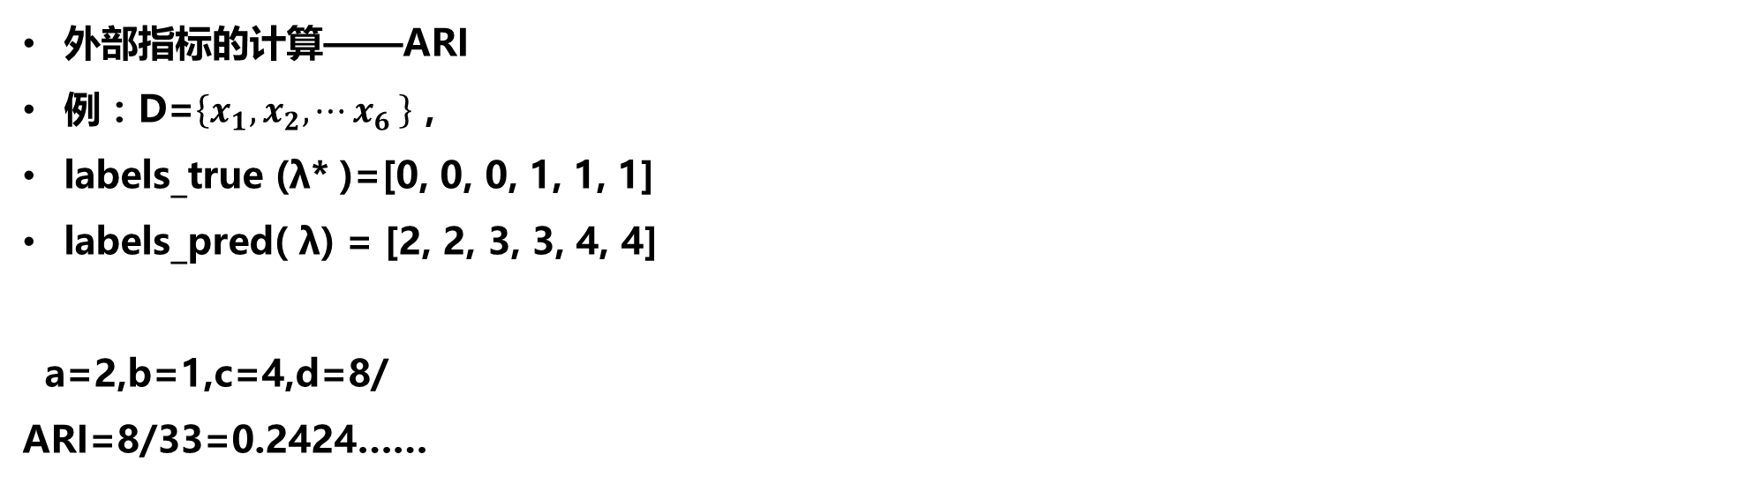

文本聚类 性能度量
外部指标的计算——ARI
例：D=$\left\{x_{1},x_{2},{⋯x}_{6}\right\}$，
labels_true (λ* )=[0, 0, 0, 1, 1, 1]
labels_pred( λ) = [2, 2, 3, 3, 4, 4]
a=2,b=1,c=4,d=8/
ARI=8/33=0.2424……
Rand指数(简称RI) RI=$\frac{2\left(a+d\right)}{m(m−1)}$

Slide 9
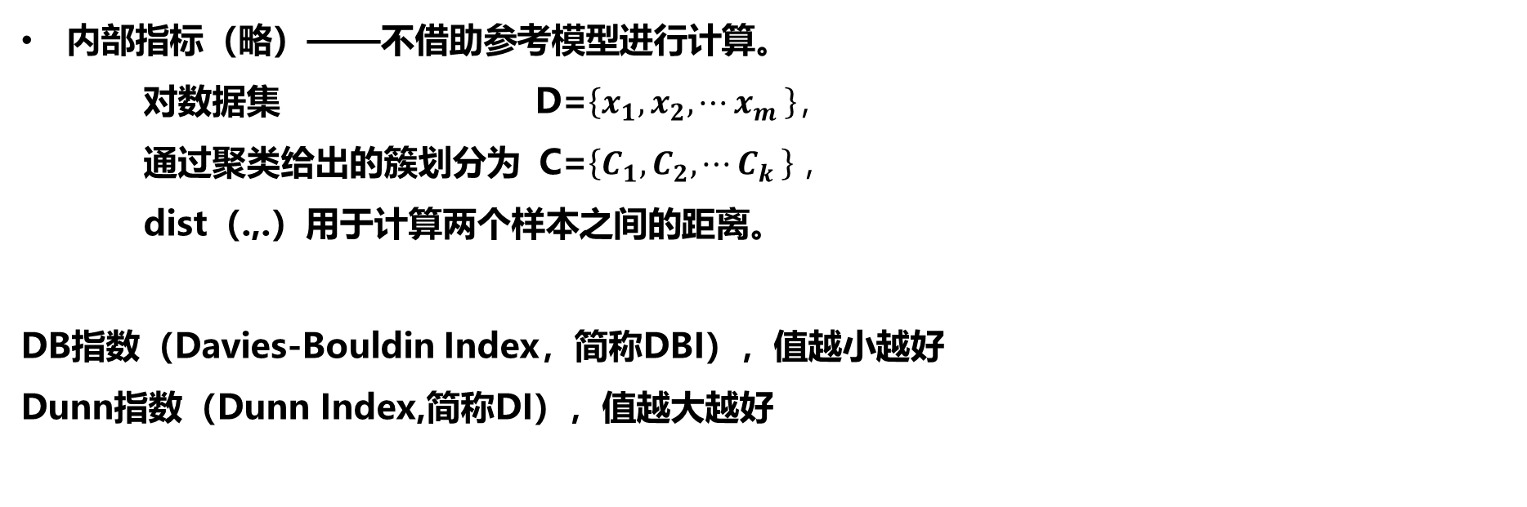
文本聚类 性能度量
内部指标（略）——不借助参考模型进行计算。
对数据集 D=$\left\{x_{1},x_{2},{⋯x}_{m}\right\}，$
通过聚类给出的簇划分为 C=$\left\{C_{1},C_{2},{⋯C}_{k}\right\} ，$
dist（.,.）用于计算两个样本之间的距离。
DB指数（Davies-Bouldin Index，简称DBI），值越小越好
Dunn指数（Dunn Index,简称DI），值越大越好

Slide 10
作业
在lab2训练集、测试集上分别进行聚类。
基本方法：调用Kmeans聚类方法。也可测试其他方法，或自己实现Kmeans。
对数据集得到的聚类结果，完成外部评价指标FMI和RI的计算，并完成实践报告。
Notes:
特征提取
主题模型gensim
Kmeans聚类（及其实现）
外部指标与内部指标对比

